Slide 1
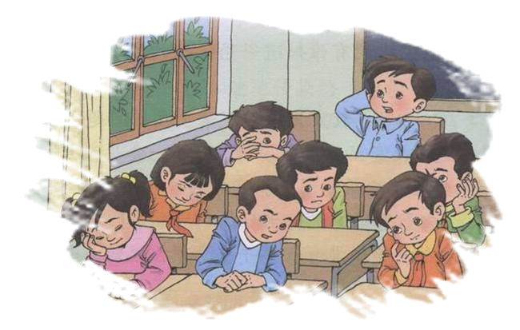

义务教育课程标准实验教科书三年级下册
17 可贵的沉默

Slide 2
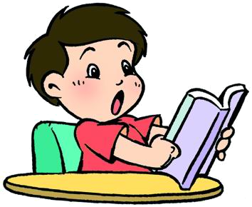
我会按要求读书
1、自由轻声读课文，读准字音，
读通课文。
2、在文中划出能反映图画内容的
语句，多读几遍。

Slide 3
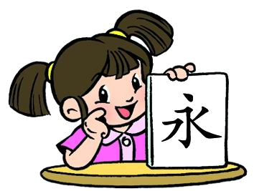
我会读这些生字
迅 顾 霎 寂 恰
犯 稚 拙 烦

Slide 4
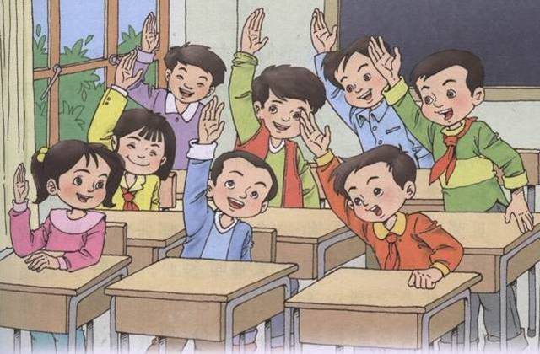
异
骄
索
图1

Slide 5
“知道！”“知道！”孩子们异口
同声地回答。
异
骄
索
图1

Slide 6
他们骄傲地举起了手，有
的还神气十足地左顾右盼。
异
骄
索
图1

Slide 7
前排的孩子都回过头来往后看，几个男孩子索性站了起来，我也不阻止他们。几乎所有的孩子都在快乐地交谈，谈的内容当然是生日聚会、生日礼物、父母祝福……
异
骄
索
图1

Slide 8
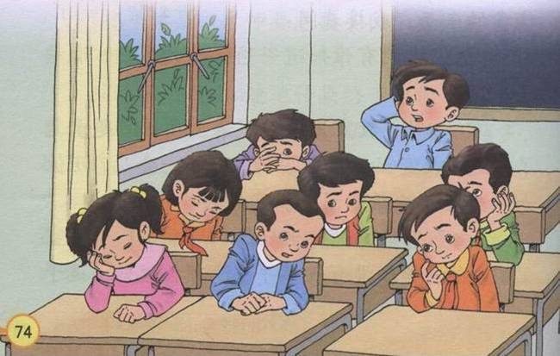

Slide 9
教室里寂然无声，没有人举手，没有人说话。孩子们沉默着，我和孩子们一起沉默着……

Slide 10
沉默了足足一分钟，我悄悄地瞥了一下这些可爱的孩子们——他们的可爱恰恰在那满脸犯了错误似的神色之中。

Slide 11
只要你表达了自己的爱，再稚拙的礼物他们也会觉得珍贵无比的。

Slide 12
只要你表达了自己的爱，再稚拙的礼物他们也会觉得珍贵无比的。

